Slide 1
Inhaltliches Konzept zur Umsetzung eines
E-learning Seminars
„Destinationsmanagement“
Dipl.-Geogr. Marcus Herntrei, MBA
Prof. Dr. Harald Pechlaner
Dipl.-Ing. Lisa Kofink
Europäische Akademie Bozen (EURAC-research)

Slide 2

Zielgruppe Целевая группа
Studierende im Hauptstudium
(Magister Geographie/Tourismus)
Absolventen von Studiengängen Geographie/Tourismus
Touristiker, insbesondere aus dem
Bereich Destinationsmanagement
Bildquelle: www.opferhilfsdienst.de

Slide 3
Seminarinhalte & Lernziele

Slide 4
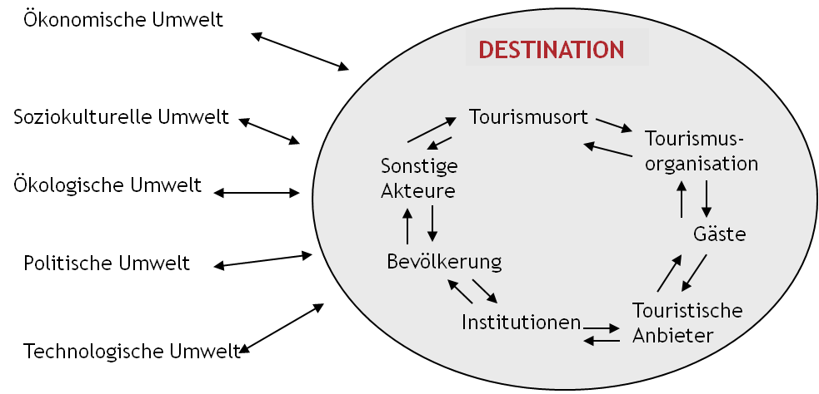
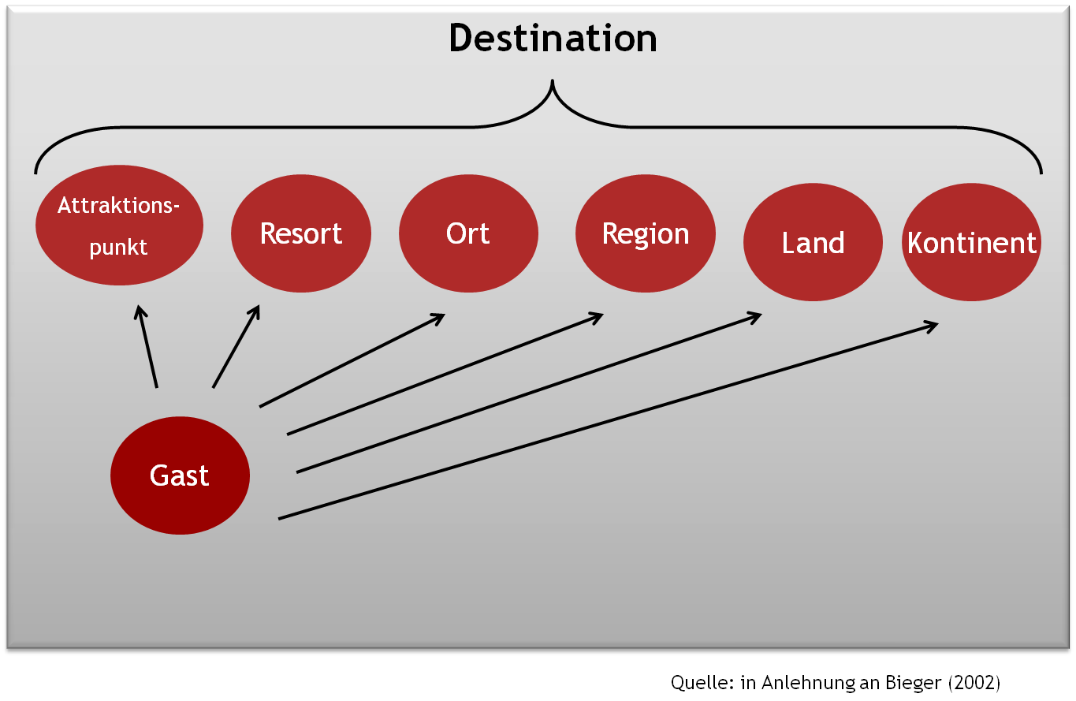
Die Destination und ihre Umwelten
Die Teilnehmer kennen das System Tourismus mit seinen Wechselwirkungen innerhalb der Destination und mit seinen Umwelten.
Quelle: In Anlehnung an Kaspar, C., Tourismuslehre im Grundriss, 1996, S. 12;

Slide 5
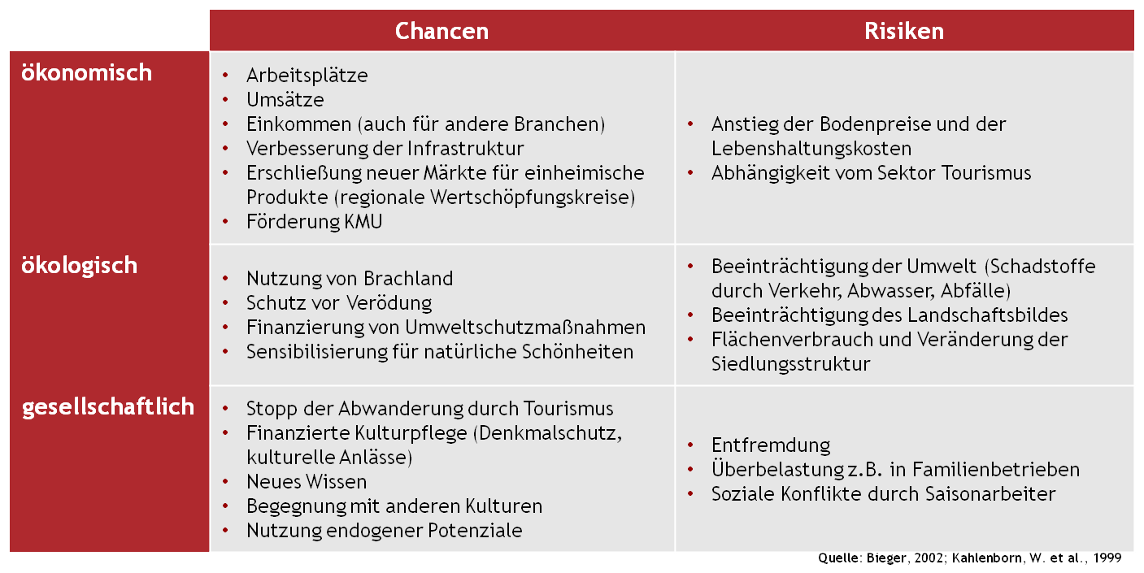
Nachhaltigkeit im Tourismus
Die Teilnehmer lernen die nachhaltige Tourismusentwicklung als eine Möglichkeit kennen, die Wechselwirkungen mit den Hauptsystemumwelten Gesellschaft, Umwelt und Wirtschaft positiv zu beeinflussen.

Slide 6
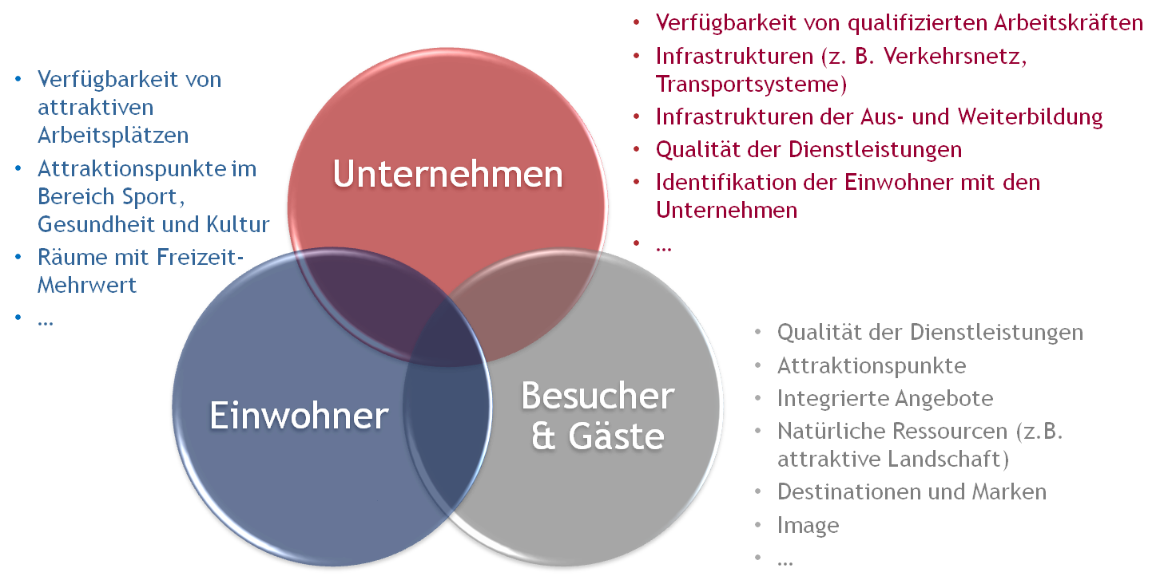
Eine Destination - viele Akteure - viele Ansprüche!
Anspruchsgruppen einer Destination
Die Teilnehmer sind sich bewusst, dass sie als Destinationsmanager mit verschiedenen Akteuren und Ansprüchen konfrontiert sind und werden für unterschiedliche Sichtweisen sensibilisiert.

Slide 7
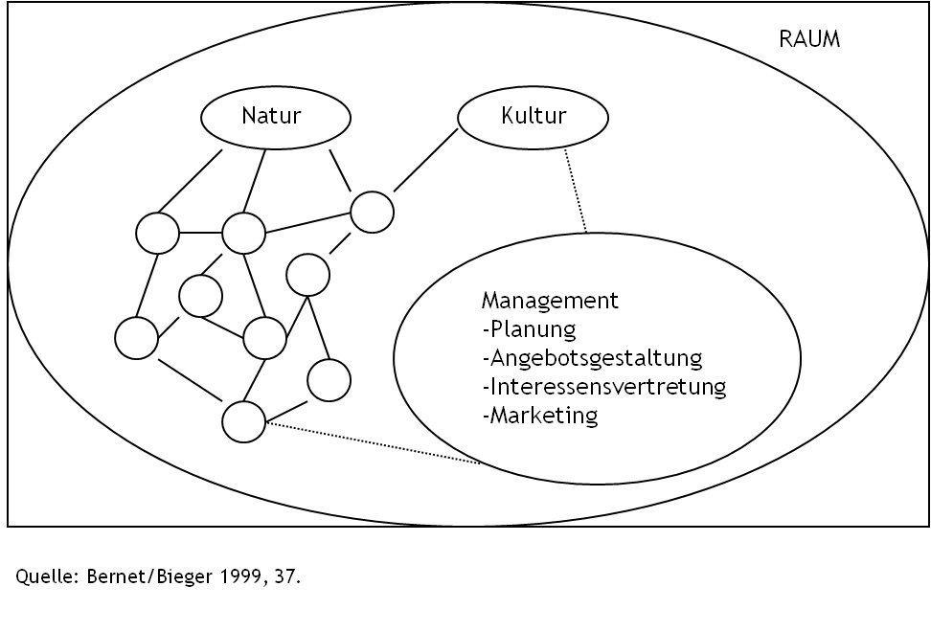
Destination als virtuelles Unternehmen
Die Teilnehmer wissen um die Besonderheit der Leistungserbringung in branchenübergreifenden Unternehmensnetzwerken sowie um die daraus entstehenden Anforderungen an eine Tourismusorganisation:
Entwicklungsfähigkeit: Analyse der Veränderungen im Umfeld der Destination und Reaktion auf der Basis von Kompetenzen
Steuerung der Leistungsprozesse

Slide 8
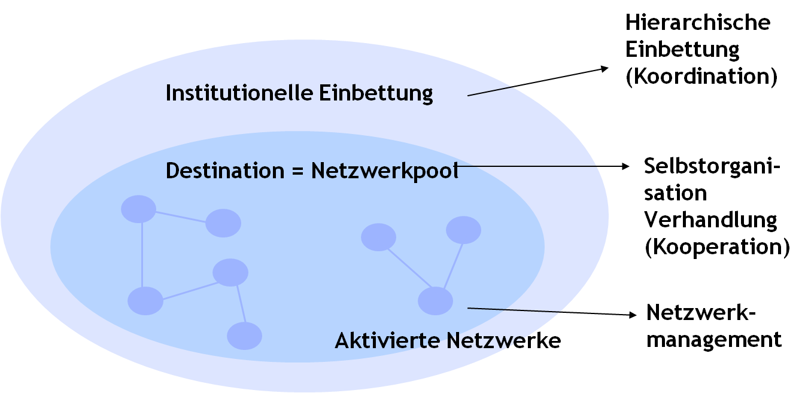
Governance-Modell der Destination
Viele unabhängige Akteure, verschiedene Ansprüche und beschränkte Einflussmöglichkeit des Destinationsmanagement. Wie können gemeinsame Ziele definiert und umgesetzt werden?
Die Teilnehmer kennen die Probleme und die Herausforderungen im Umgang mit den verschiedenen Anspruchsgruppen bzw. die Steuerungsproblematik sowie das Konzept der Destination Governance.
In Anlehnung an Raich, 2006

Slide 9
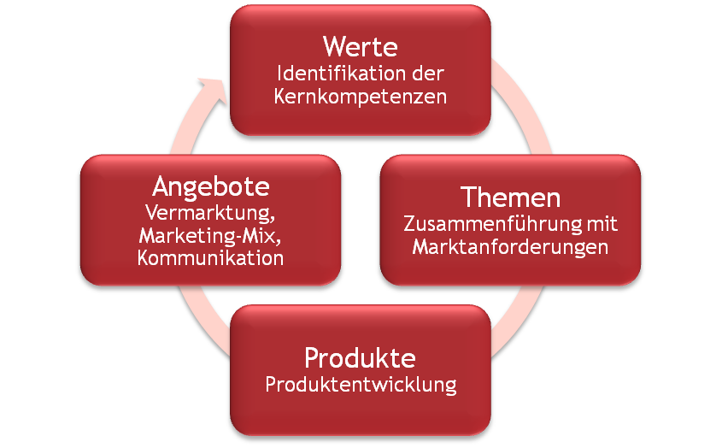
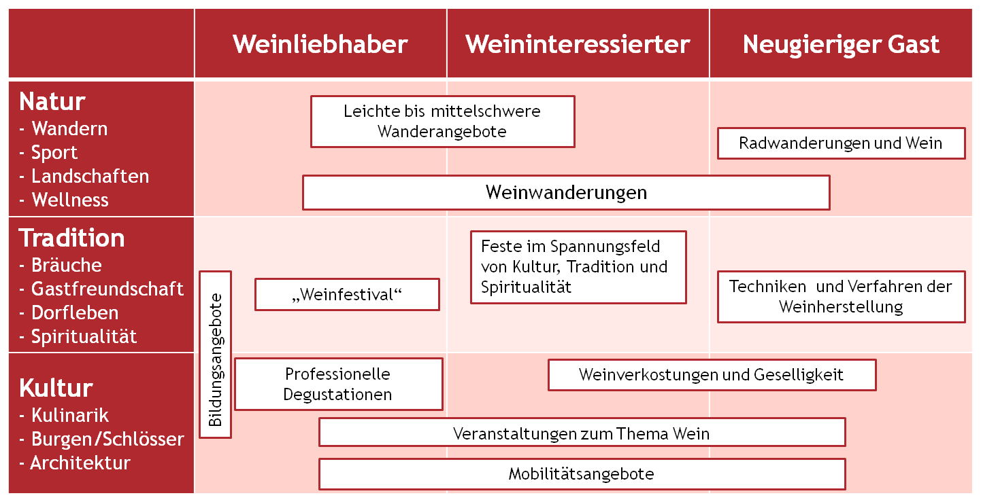
Planungssysteme für Destinationen–
Strategische Produktentwicklung & Marketing
Die Teilnehmer wissen, wie sie, aufbauend auf den Kompetenzen der Destination, sichtbare Themen sowie marktgerechte Produkte entwickeln und erfolgreich vermarkten können.
Die Teilnehmer erfahren ebenfalls, welche Möglichkeiten die Marktforschung bietet, um Informationen über attraktive Märkte, Zielgruppen und Produkte zu erhalten.

Slide 10
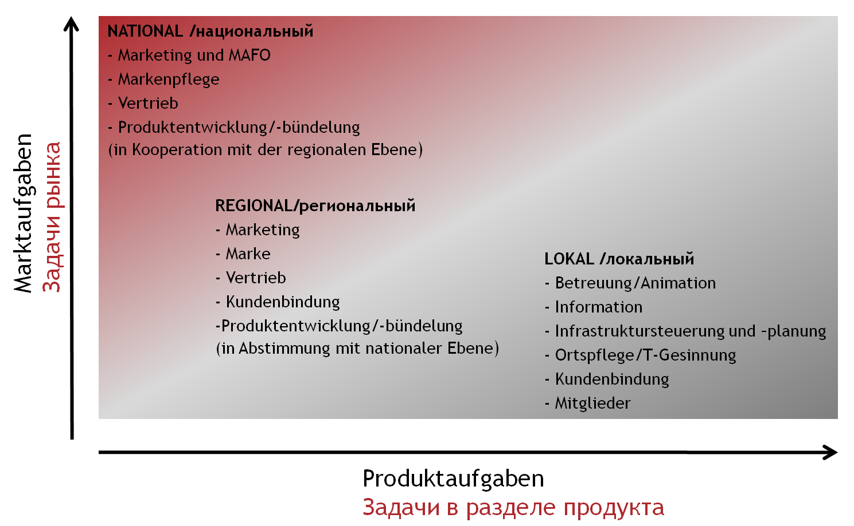
Aufgaben von Tourismusorganisationen / Finanzierung / Gesellschaftsform
Die Teilnehmer kennen die Aufgaben von Tourismusorganisationen auf verschiedenen Ebenen sowie die Möglichkeiten der Aufgabenteilung.
Die länderspezifischen Vor- und Nachteile verschiedener Gesellschaftsformen und ihrer Strukturen sind den Teilnehmern bekannt, ebenso die Möglichkeiten der Finanzierung einer Tourismusorganisation.

Slide 11
Vorschläge zur Umsetzung
Vermittlung der theoretischen Inhalte über E-learning
Gruppenarbeit zur Praxisübung zur Anwendung des Gelernten
(z. B. Erarbeitung eines Tourismuskonzepts, Medationstraining, …)
Abschließende Prüfungen über das E-learning-tool
Ggf. Abschlussarbeit mit Möglichkeit zur Online-Publikation
Ggf. Einbindung in verschiedene Online-Plattformen (Praktikumsbörsen, Fachdiskussionen/Foren, Forschungsinstitute/Hochschulen)
Anpassung an die Bedürfnisse der Teilnehmer
(Vollzeit, Teilzeit/berufsbegleitend)

Slide 12

Europäische Akademie Bozen
Institut für Regionalentwicklung und Standortmanagement
Drususallee 1
39100 Bozen, Italien
Tel +39 0471 055420 Fax +39 0471 055429
www.eurac.edu

